Slide 1

THỨ TƯ
SAU CHÚA NHẬT XXXI
THƯỜNG NIÊN

Slide 2


Slide 3
Ca Nhập Lễ
Về Nhà Cha 2
Anh Tuấn

Slide 4
Tk1: Về nhà Cha bao hân hoan sướng vui. Này người ơi mau nhanh chân bước thôi, và hãy cất cao lời hát mừng. Kìa xa xa quê Cha bao dấu yêu, lòng con thơ bao năm qua nhớ mong, nay đến rồi niềm vui hạnh phúc trào tuôn.

Slide 5
Đk: Tiến tiến bước ta cùng nhau tiến bước. Tay trong tay ta cùng nhau cất tiếng, hát lên bài ca (á a). Tạ ơn Cha.

Slide 6
Tk2: Về nhà Cha tim con đây ngất ngây. Nguồn yêu thương Cha trao ban chứa chan, bàn tiệc Thánh Cha dọn sẵn rồi. Ngồi bên Cha quên đi bao nỗi đau, từng đêm thâu con đây luôn khát khao, giây phút này lòng con mơ ước từ lâu.

Slide 7
Đk: Tiến tiến bước ta cùng nhau tiến bước. Tay trong tay ta cùng nhau cất tiếng, hát lên bài ca (á a). Tạ ơn Cha.

Slide 8
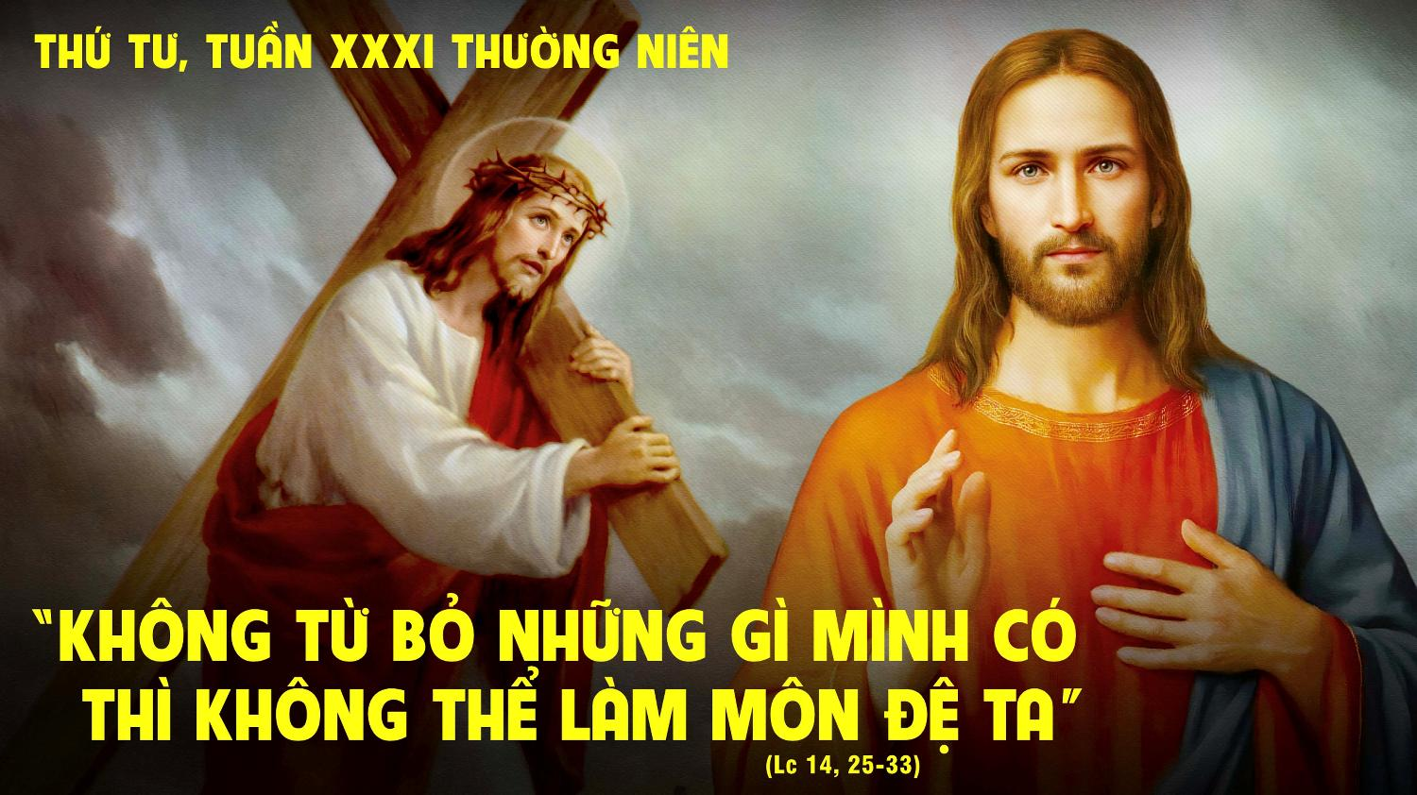

Slide 9
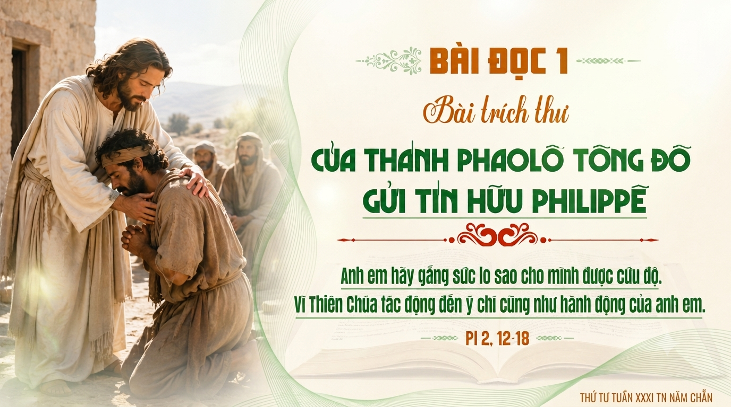

Slide 10

Đáp ca:
Chúa là nguồn ánh sáng và ơn cứu độ của tôi.

Slide 11
Alleluia-Alleluia:
Nếu anh em bị sỉ nhục vì danh Đức Ki-tô, anh em thật có phúc, bởi lẽ Thần Khí của Thiên Chúa ngự trên anh em. Alleluia.

Slide 13
Ca Dâng Lễ
Nhạc Khúc Hương Trầm
Giang Tâm

Slide 14
Đk: Ngạt ngào hương trầm tỏa bay lên, ngạt ngào hương trầm tỏa bay lên, tỏa bay lên tỏa bay lên tòa Chúa. Xin cho của lễ con dâng thắm thiết tấm lòng mến tri ân, theo làn hương trầm dâng lên.

Slide 15
Tk1: Này bánh rượu với tình yêu đoàn con dâng Ngài. Cùng với nhọc lao ngày qua tháng năm miệt mài. Đây của lễ kính dâng Ngài như làn hương ngát diệu vời, nguyện dâng lên Chúa câu ngợi chúc muôn đời.

Slide 16
Đk: Ngạt ngào hương trầm tỏa bay lên, ngạt ngào hương trầm tỏa bay lên, tỏa bay lên tỏa bay lên tòa Chúa. Xin cho của lễ con dâng thắm thiết tấm lòng mến tri ân, theo làn hương trầm dâng lên.

Slide 19
Ca Nguyện Hiệp Lễ
Hồng Ân Chúa
Falê

Slide 20
Tk1: Hồng ân Chúa á ơi là tiếng hát ru của mẹ, là tay cha đỡ nâng dìu con bước đi đầu tiên. Hồng ân Chúa đêm ngày ủ ấp mến thương dư đầy. Lòng hân hoan tán dương cảm tạ tình Chúa.

Slide 21
Đk: Hồng ân Chúa như là mưa chứa chan đổ xuống trên cuộc đời con. Để hồn con, hồn con tắm trong tình yêu Chúa bao chờ mong. Hồng ân Chúa nâng hồn con lên Thánh Nhan, tới thiên đàng vinh sáng. Hồng ân Chúa bên con tháng năm mãi nồng thắm.

Slide 22
Tk2: Gọi tên con bước theo tình Chúa hiến trao một chiều, một tình yêu chết thay dù bao thế nhân đổi thay. Ngài gọi con theo Ngài mặc bao gió sương đường dài. Đường tương lai phó dâng tay Ngài từ đây

Slide 23
Đk: Hồng ân Chúa như là mưa chứa chan đổ xuống trên cuộc đời con. Để hồn con, hồn con tắm trong tình yêu Chúa bao chờ mong. Hồng ân Chúa nâng hồn con lên Thánh Nhan, tới thiên đàng vinh sáng. Hồng ân Chúa bên con tháng năm mãi nồng thắm.

Slide 24
Tk3: Đường con đi khó nguy cùng Chúa con qua muôn trùng, dù thân con đáng chi Ngài luôn giúp con cùng đi. Cùng với Chúa song hành truyền rao phúc âm an lành. Đường có C húa phúc thay ôi kỳ diệu thay.

Slide 25
Đk: Hồng ân Chúa như là mưa chứa chan đổ xuống trên cuộc đời con. Để hồn con, hồn con tắm trong tình yêu Chúa bao chờ mong. Hồng ân Chúa nâng hồn con lên Thánh Nhan, tới thiên đàng vinh sáng. Hồng ân Chúa bên con tháng năm mãi nồng thắm.

Slide 27
Ca Kết Lễ
Gương Thánh Gia
Thiên Lý

Slide 28
Đk: Muôn tiếng ca vang lừng hòa lời ngợi khen Gia Đình Thánh. Gương Thánh Gia rạng ngời xuống cho đời tỏa sáng ngàn nơi. Muôn phúc ân dư đầy tình diệu huyền hôm nay đã thấy. Xin Chúa cho muôn nhà khắp gia đình hạnh phúc nở hoa.

Slide 29
Tk2: Phúc đức gia đình êm vui trên dưới ăn ở thuận hòa như thông xanh trổ lá tốt xinh trên cây cành. Cho muôn đời rạng danh thơm hưởng lộc vinh quang Nước Chúa là Thánh Gia gương lành.

Slide 30
Đk: Muôn tiếng ca vang lừng hòa lời ngợi khen Gia Đình Thánh. Gương Thánh Gia rạng ngời xuống cho đời tỏa sáng ngàn nơi. Muôn phúc ân dư đầy tình diệu huyền hôm nay đã thấy. Xin Chúa cho muôn nhà khắp gia đình hạnh phúc nở hoa.

